Slide 1
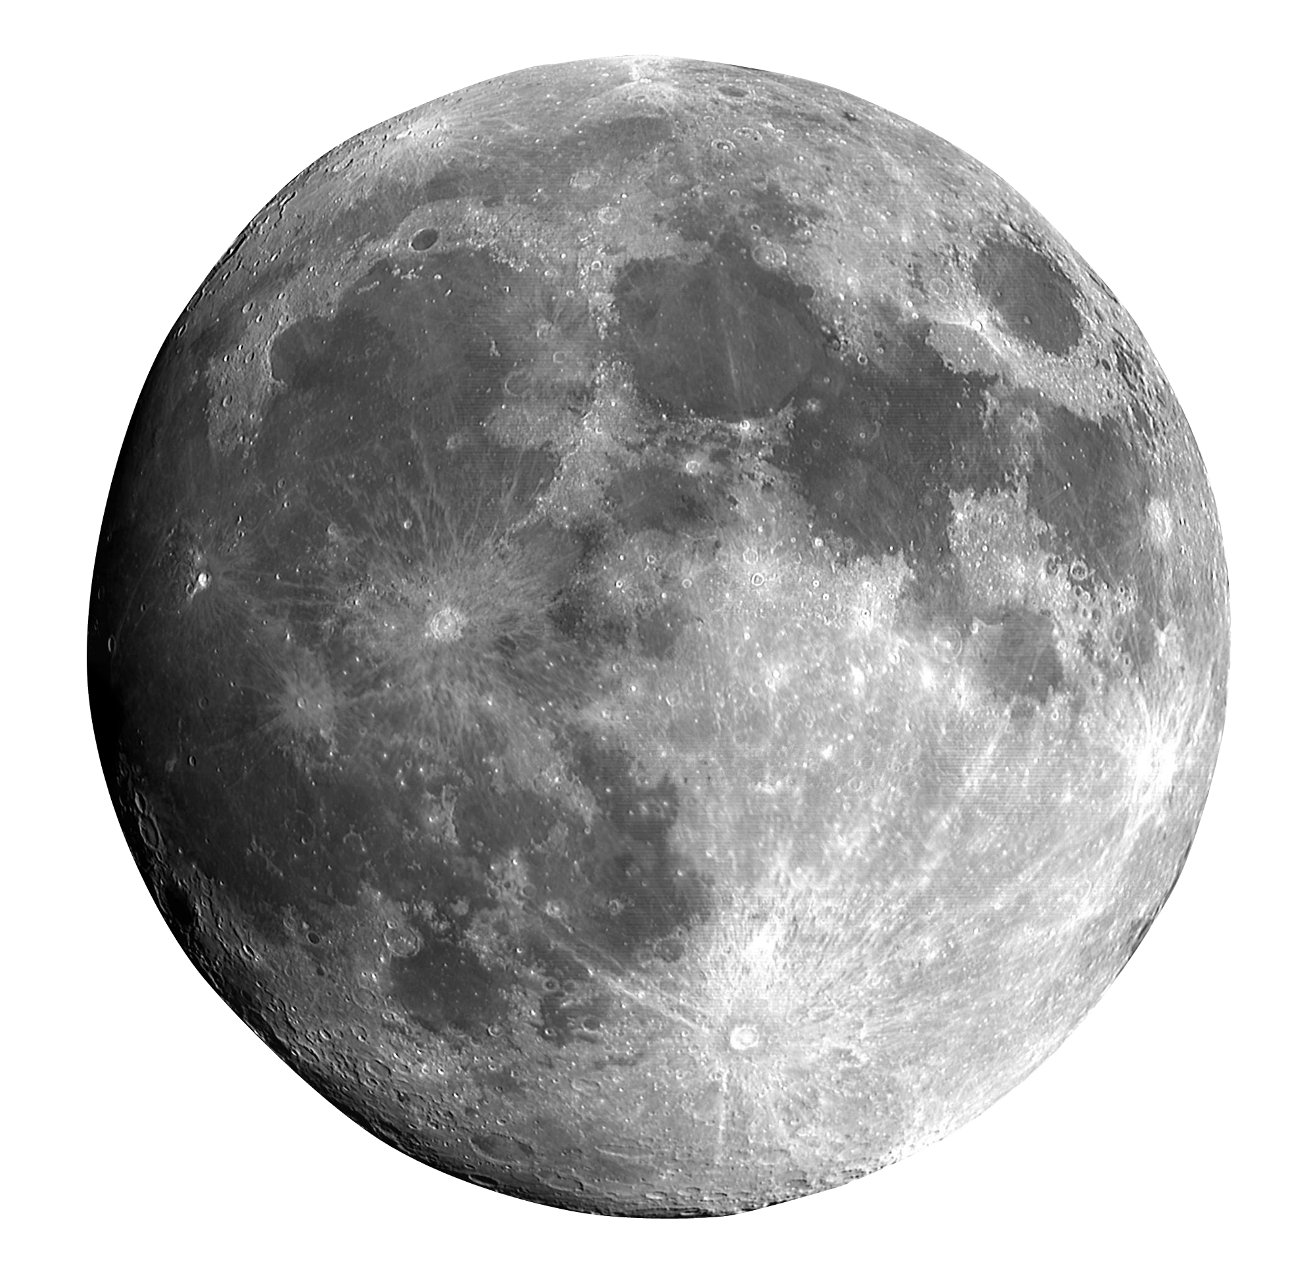
Створення магнітного поля за допомогою електромагнітів
Автор: Артюшкіна Варвара Олександрівна, учениця 7 класу
Заклад освіти: Перший Краматорський ліцей Краматорської міської ради Донецької області
Територіальне відділення: Донецьке територіальне відділення МАН
Населений пункт: м. Перечин Ужгородського району Закарпатської області
Науковий керівник: Держевецька Марина Анатоліївна, вчителька фізика
Основні дані

Slide 2
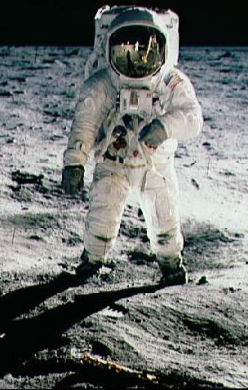
Мета дослідження: Дослідити можливість створення локального магнітного поля на Місяці для захисту від космічної радіації та запропонувати модель такого захисту.
Завдання проєкту:
Дослідити як працює магнітне поле Землі.
Дослідити принцип дії електромагнітів.
Виконати розрахунки параметрів магнітного поля для захисту.
Розробити модель (макет) створення локального магнітного поля.
Актуальність дослідження: Україна є офіційним підписантом Угод Артеміди — міжнародної угоди про мирне дослідження та освоєння космічного простору, зокрема Місяця. Програма «Артеміда» NASA має на меті повернення людини на Місяць та створення довготривалих умов для життя й роботи на його поверхні. Тому я хочу допомогти з освоєнням місяця
Об'єкт дослідження: Магнітне поле як фізичне явище.
Предмет дослідження: Параметри та способи створення штучного магнітного поля для захисту від космічної радіації
Мета та актуальність
Макет
Ідея бази
Розрахунки
Основна теорія
Мета та актуальність

Slide 3
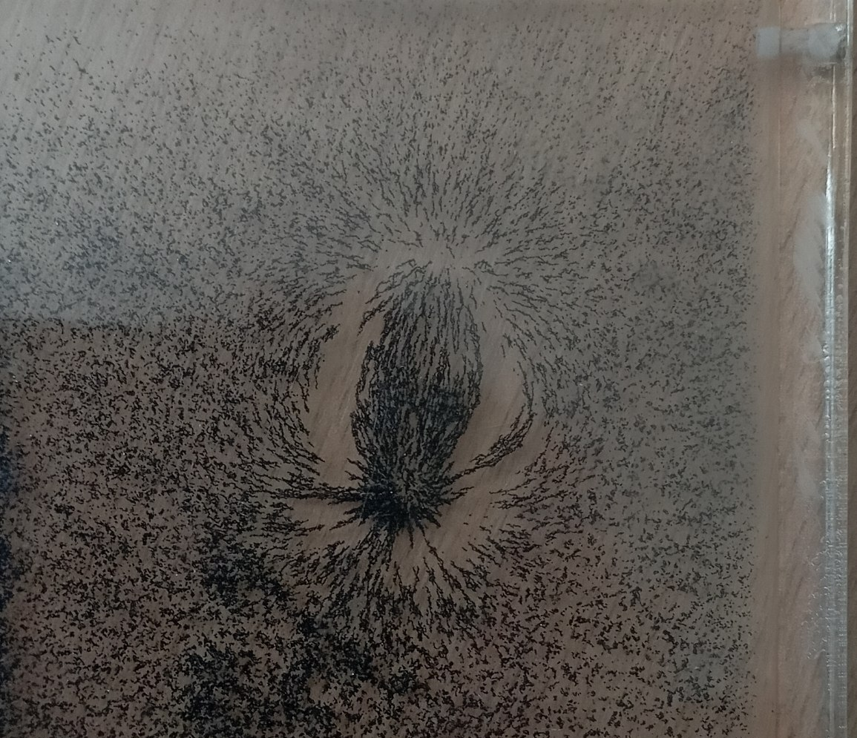
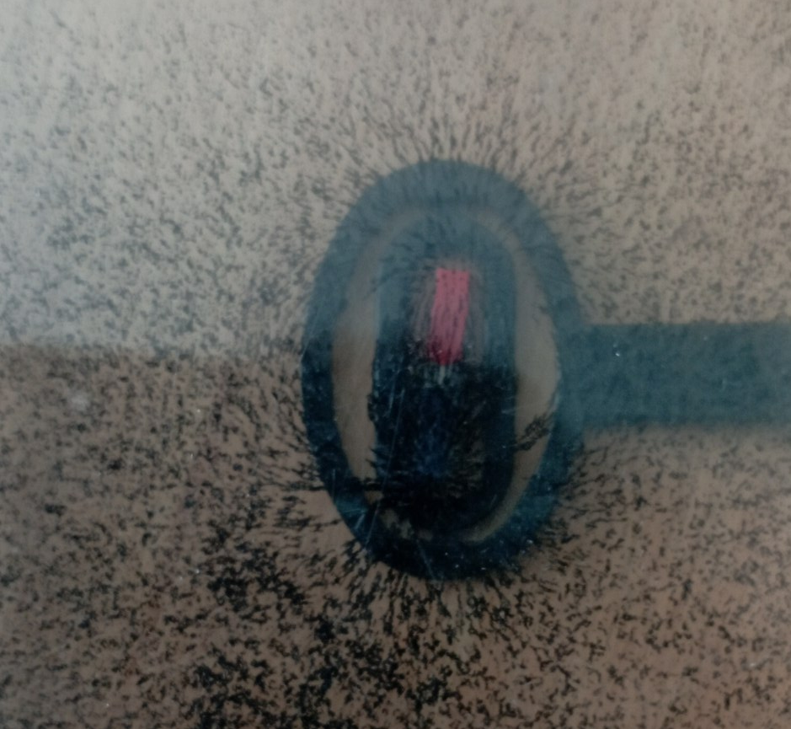
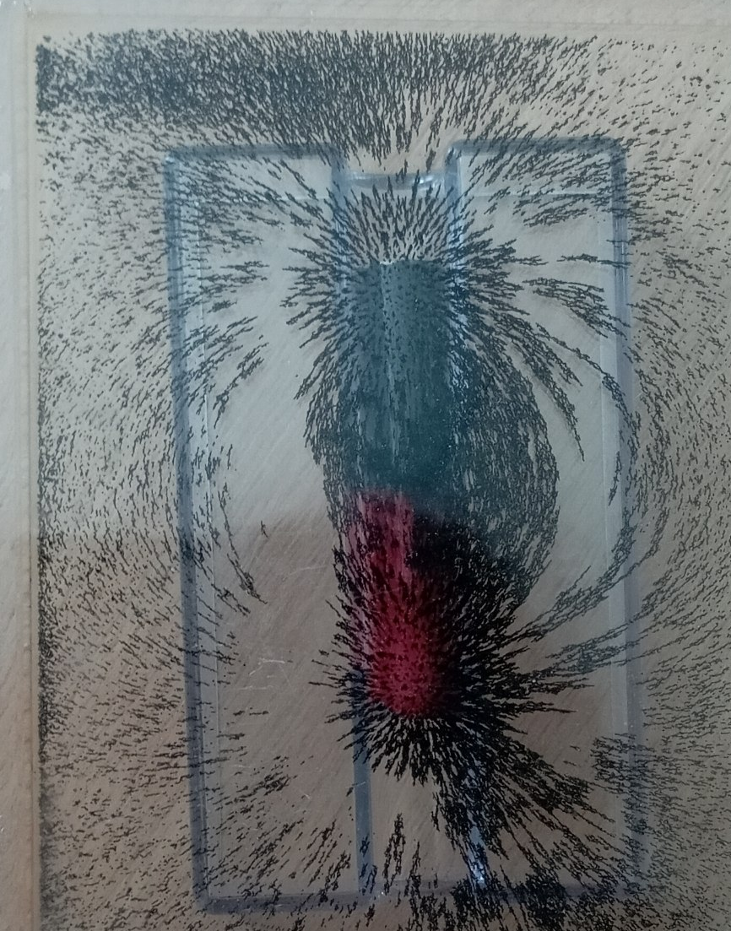
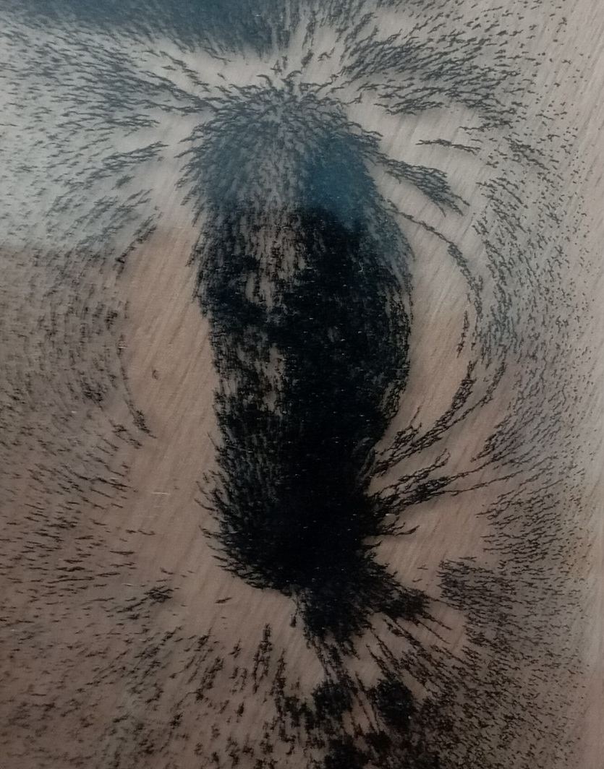

Сила Лоренца – F_{л} = q·v·B ·sin α. Сила яка діє на заряджені частинки.
Магнітна індукція (B) – щільність магнітних полів B=μ₀·n·I.
Радіус Ламора - визначає радіус відхилення частинок. $R_{L}=\frac{p_{⊥}}{\left|q\right|∙B}$.
Наглядно показує як воно відрізняється для різних магнітів
Магнітне поле відштовхує заряджені частинки, захищаючи землю від космічної радіації. Електромагніт створює поле за допомогою струму, потужність якого регулюється.
Основна теорія
макет
Ідея бази
розрахунки
Основна теорія
Мета та актуальність

Slide 4
Вигляд з боку
Ідея
магнітного поля
Покривати всі бази на місяці магнітним полем дуже дорого, тому я пропоную майже все розташувати під реголітом. Але тоді навіщо взагалі магнітне поле? А для рослин потрібно сонячне світло, тому ми можемо тільки оранжереї поміщати під магнітне поле.
Щоб було більш безпечно ми будемо використовувати дві дуги з магнітами. Якщо звертатися до дослідження «(MAARSS)» то для захисту потрібна катушка з магнітною індукцією 1Тл. Але така котушка дуже велика і дорога, тому дешевше буде розділити на багато маленьких магнітив, які будуть привозити поступово, кожен раз коли буде місія на місяць. але такі магніти можуть десь залишити пробіли, які смертельно важливі.
Але якщо ми розділимо цю магнітну індукцію, на дві, але слабше? Одна буде головна, а інша добивати та підстраховувати. Тому я пропоную зробити дві дуги: 0.8Тл та 0.4Тл (щоб був запас). Чому дуги? Бо якщо ми розставимо їх по периметру небо буде незахищене.
макет
розрахунки
Ідея бази
Основна теорія
Мета та актуальність

Slide 5
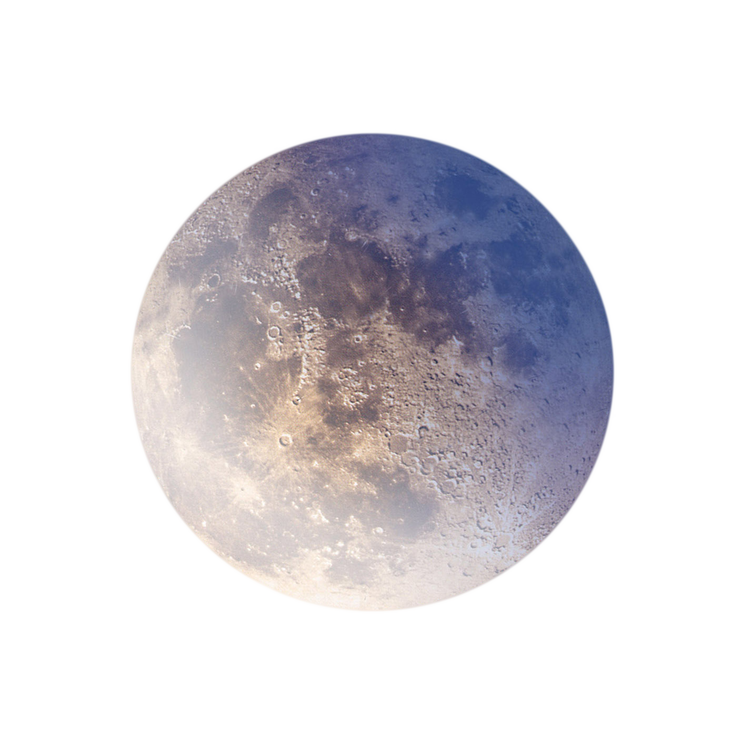

Розрахунки
$R_{1Тл}=\frac{5.8∙{10}^{−19}}{1.6∙{10}^{−19}∙1}=3.625м$ $R_{0.8Тл}=\frac{5.8∙{10}^{−19}}{1.6∙{10}^{−19}∙0.8}=4.53125м$ $R_{0.4Тл}=\frac{5.8∙{10}^{−19}}{1.6∙{10}^{−19}∙0.4}=9.0625м$ - Радіус Ламора
$I_{0.8Тл}=\frac{0.8}{1.256∙{10}^{−6}∙400}=1,592A I_{0.4Тл}=\frac{0.4}{1.256∙{10}^{−6}∙400}=796A$ – сила струму. $I=\frac{B}{μ∙n}$
$ι=πR=3.14∙20=62.2$ довжина балки;
0.8Тл= 12 магнітів – 1м, 11 проміжків – 4.5м,
0.4Тл= 7 магнітів – 1м, 6 проміжків – 9м (метод підстановки)
Те наскільки відхилиться частинка
Сила струму необхідна для магнітної котушки
Довжина дуги для магнітів
Кількість магнітів
макет
розрахунки
Ідея бази
Основна теорія
Мета та актуальність

Slide 6
Розрахунки
Енергозабезпечення: акумулятор для місячної ночі.
Потрібно 38кВт.
Сонячної панелі (0.3кВт/м²): площа 633м², сторона 25,2м, Охолодження: насос з азотом, надпровідник YBCO
макет
розрахунки
Ідея бази
Основна теорія
Мета та актуальність

Slide 7
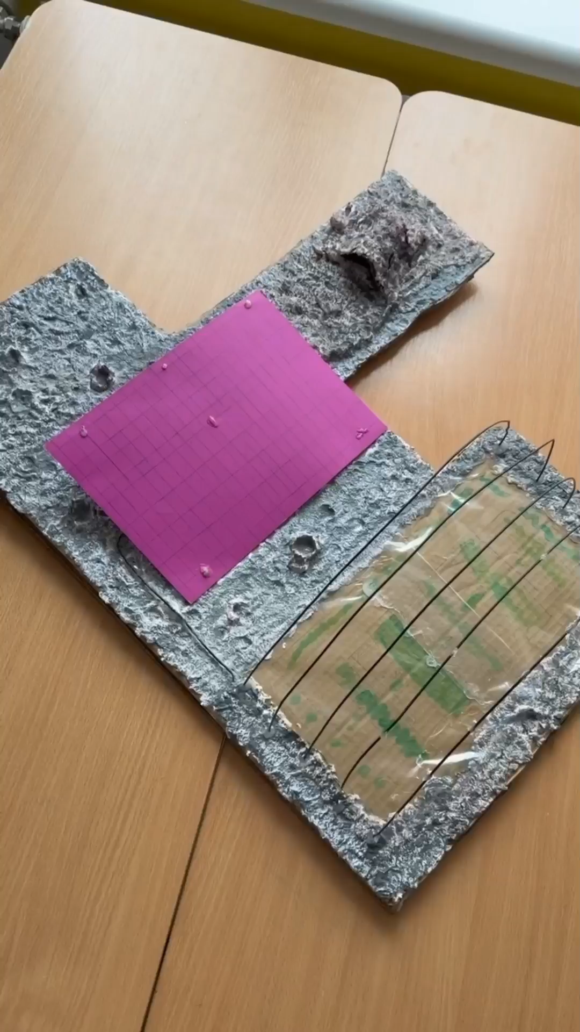
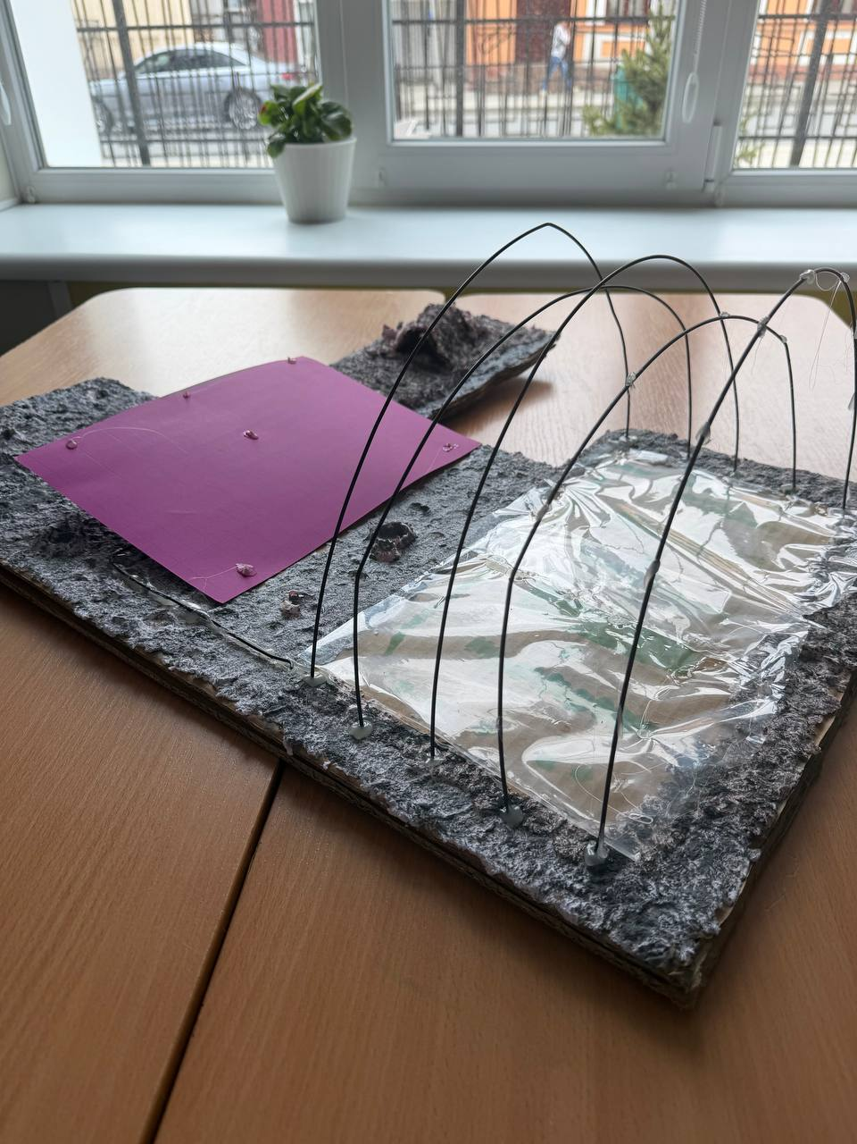
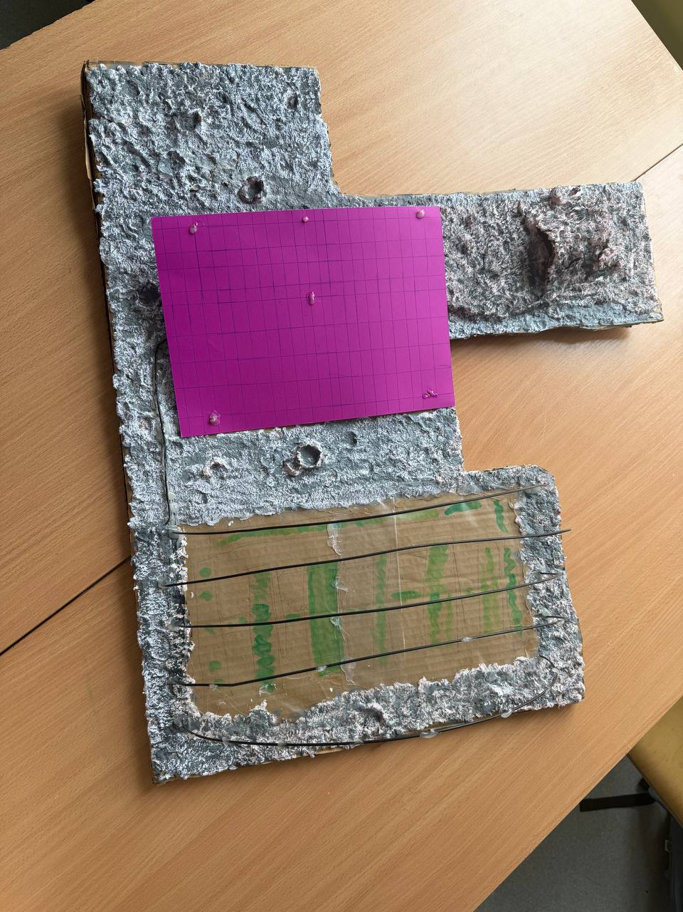
Для зображення як це буде виглядати, було розроблено макет місяця, де можна побачити: магнітне поле, оранжерею, сонячну ферму, прохід на базу під реголітом.
▶ Переглянути демонстрацію макету
Макет
макет
розрахунки
Ідея бази
Основна теорія
Мета та актуальність

Slide 8
У ході дослідження було проаналізовано роль магнітного поля у захисті від космічної радіації та досліджено принцип дії електромагнітів.
На основі проведених розрахунків запропоновано модель створення локального магнітного поля на Місяці у вигляді двошарового захисного купола.
Особистий внесок полягає у виконанні розрахунків параметрів системи, розробці моделі та створенні демонстраційного макета. Елемент новизни роботи полягає у запропонованій конструкції комбінованого магнітного захисту для умов Місяця.
висновки
макет
розрахунки
Ідея бази
Основна теорія
Мета та актуальність

Slide 9
Список використаних джерел
Magnet Architectures and Active Radiation Shielding Study (MAARSS): Final Report / Westover S. C. et al. NASA, 2012. 124 p. URL: https://ntrs.nasa.gov/citations/20120000305
Фізика (рівень стандарту, за навчальною програмою авторського колективу під керівництвом Локтєва В. М.) : підруч. для 11 кл. закл. заг. серед. освіти / [В. Г. Бар’яхтар, С. О. Довгий, Ф. Я. Божинова, О. О. Кірюхіна] ; за ред. В. Г. Бар’яхтара, С. О. Довгого. — Харків : Ранок, 2019. — 272 с.
макет
розрахунки
Ідея бази
Основна теорія
Мета та актуальність

